Slide 1

TURBOSELF, créditer son compte Cafet’ (cantine CFA)
Comment ça MARCHE?

Slide 2
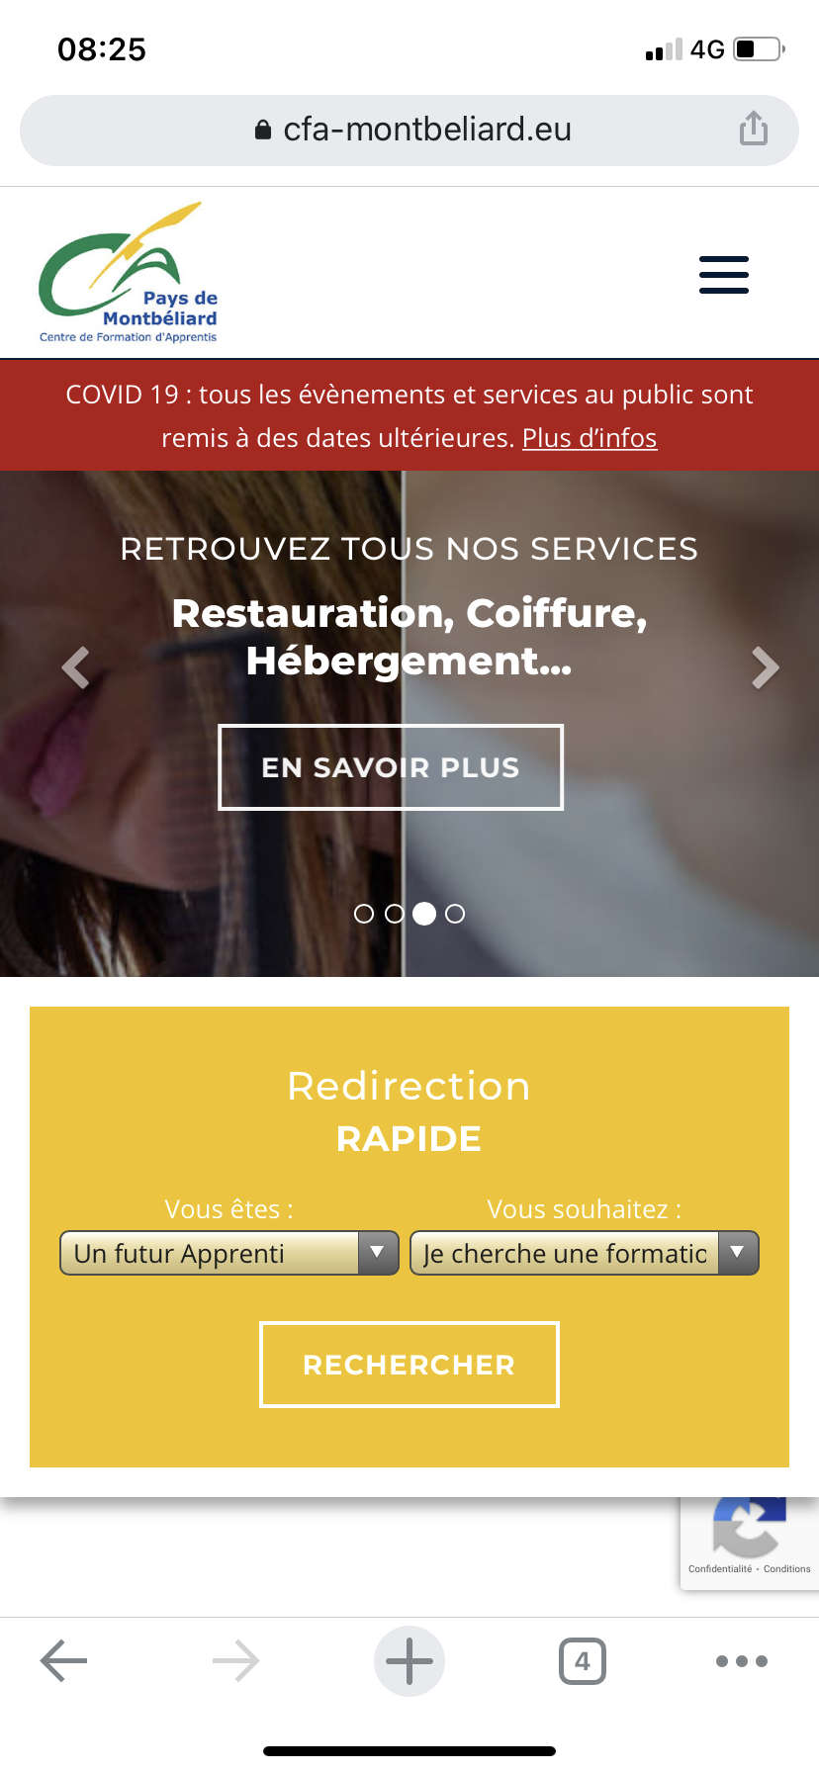
Allez sur le Site du CFA :
www.cfa-montbeliard.eu

Slide 3
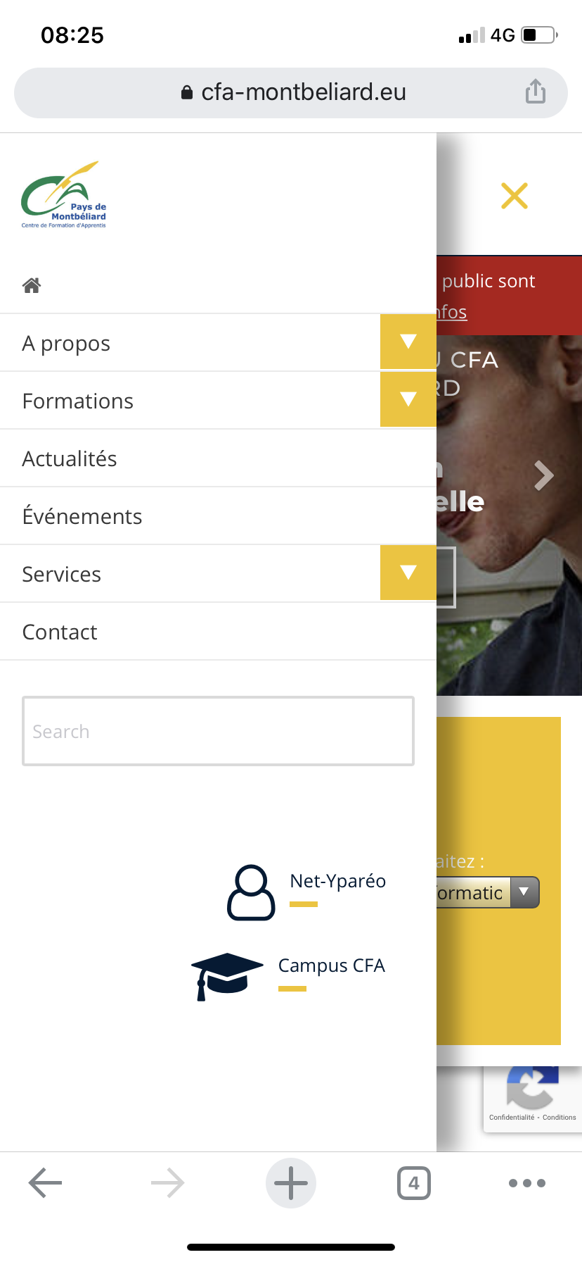
Cliquez sur la flèche « Services »

Slide 4
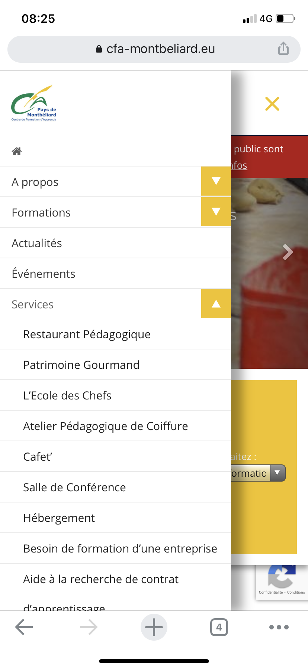
Sélectionnez « CAFET’ »

Slide 5

Descendez tout en bas de la page et cliquez sur le logo Turboself lorsqu’il apparaît

Slide 6
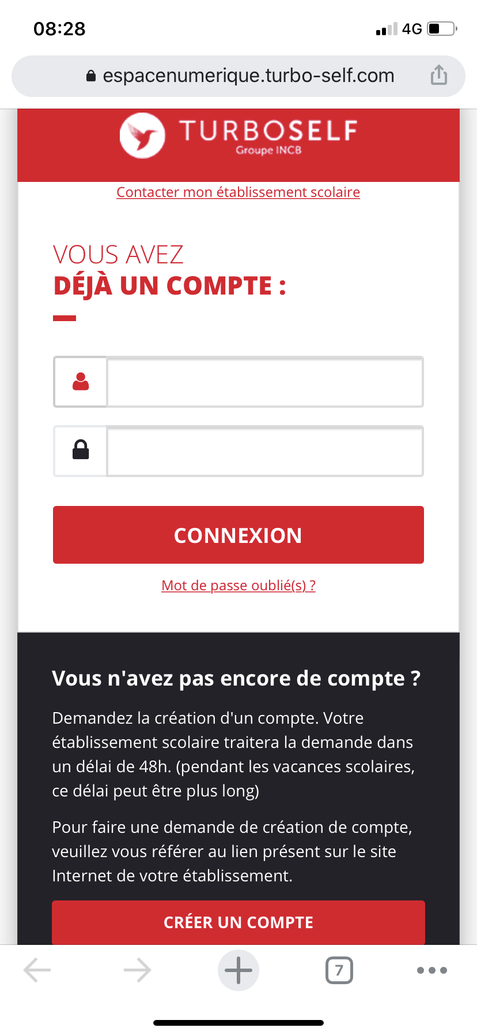
Renseignez vos identifiants
OU CLIQUEZ SUR Créer un compte
(voire diapo suivante)

Slide 7
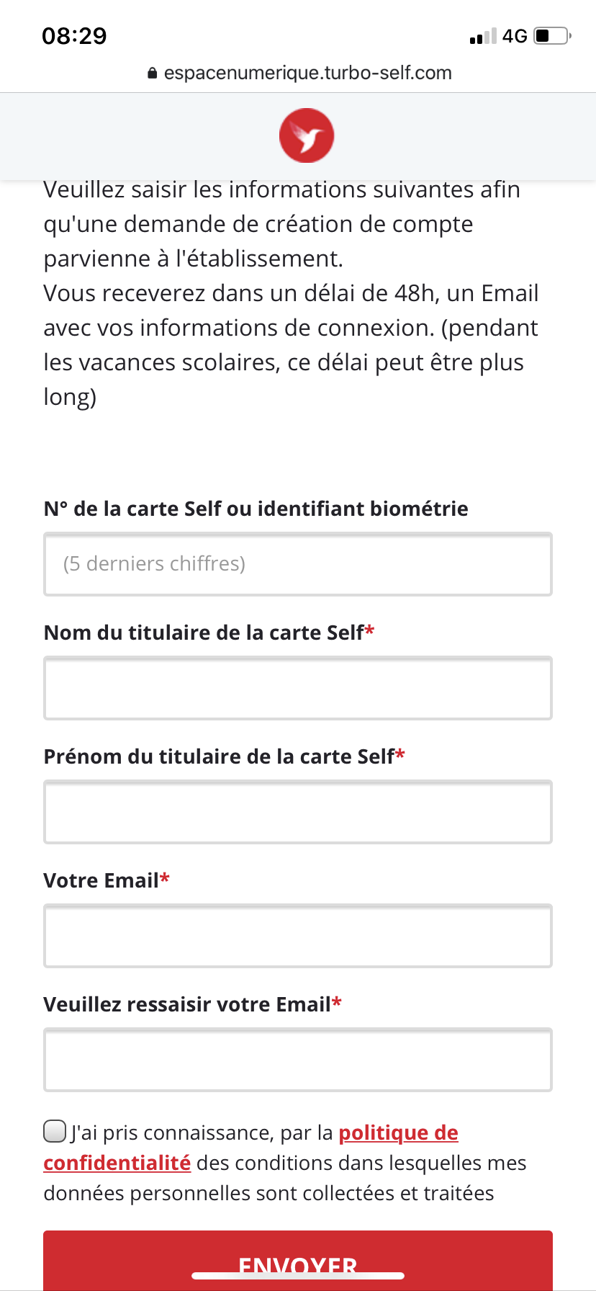
Créez un compte si vous n’avez pas d’identifiant et cocher la case

Slide 8
Comment réserver / Payer

Slide 9
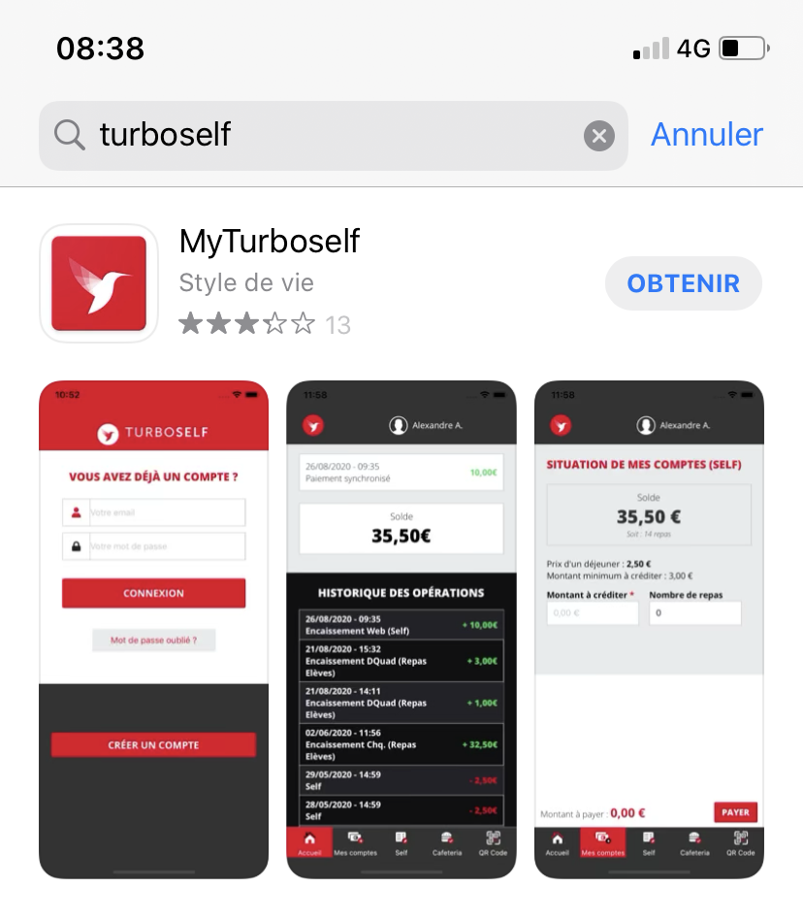
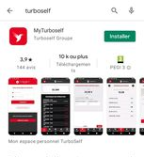
Allez sur turboself depuis le site du CFA ou par l’application disponible sur Apple STORE ET SUR PLAY STORE

Slide 10
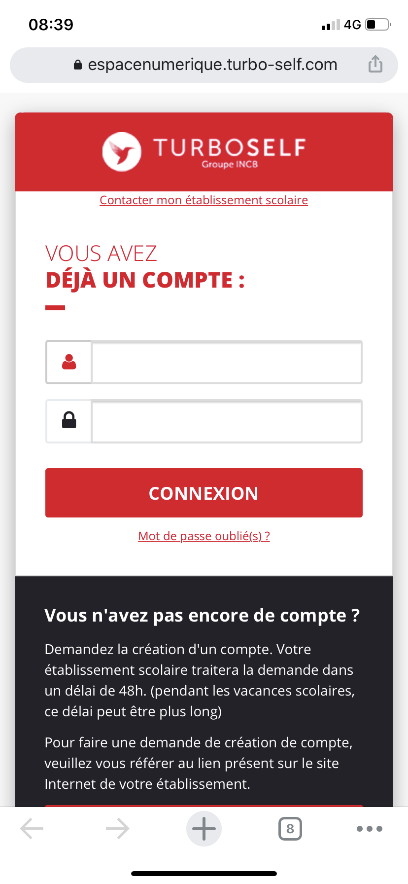
RENSEIGNEZ VOS IDENTIFIANTS

Slide 11
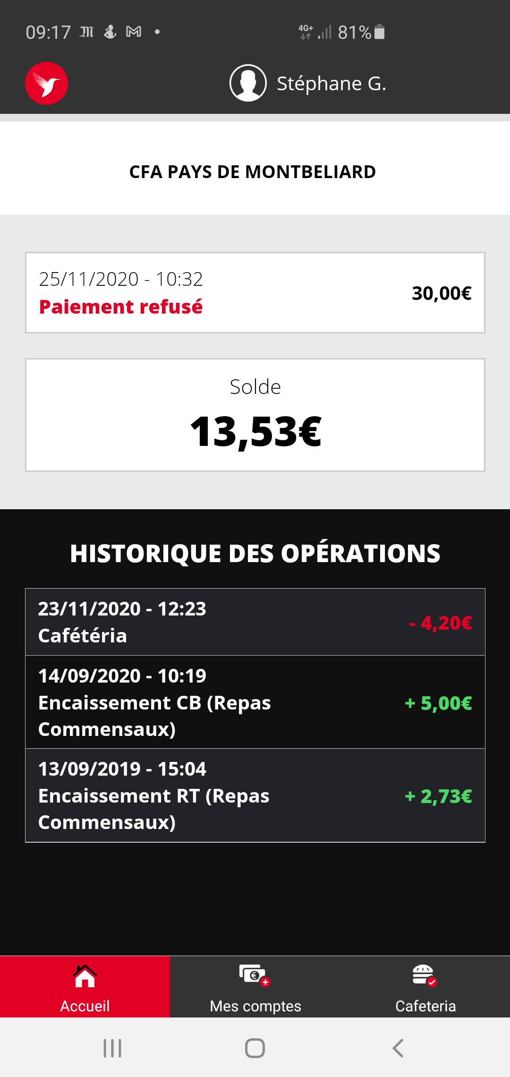
Vous êtes ensuite dirigez vers la page d’accueil

Slide 12
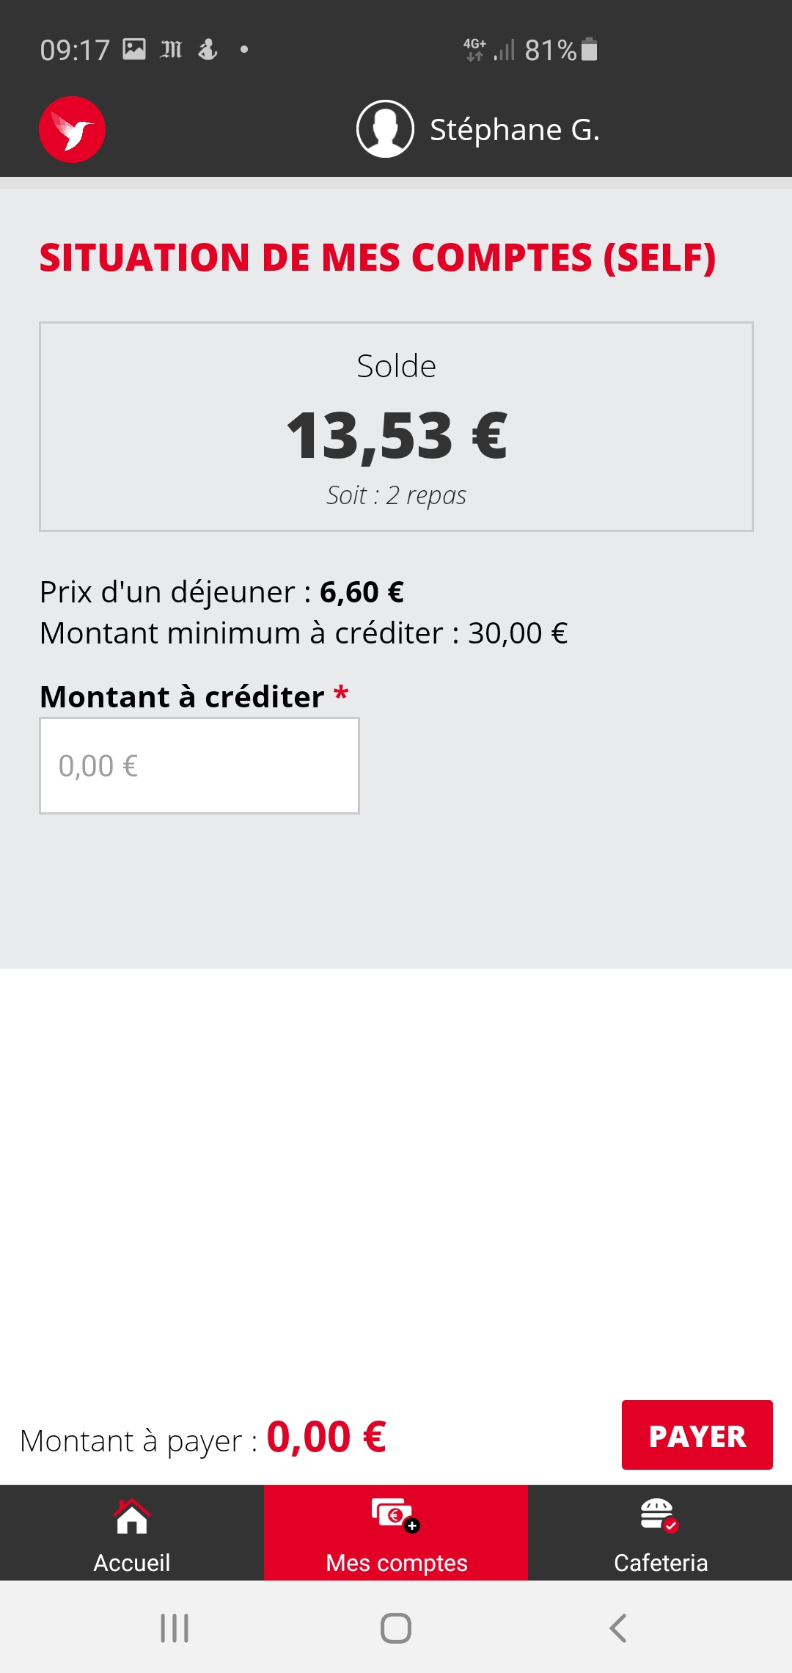
Cliquez en bas sur « Mes comptes » pour savoir le montant de vos comptes ou pour recharger votre carte

Slide 13
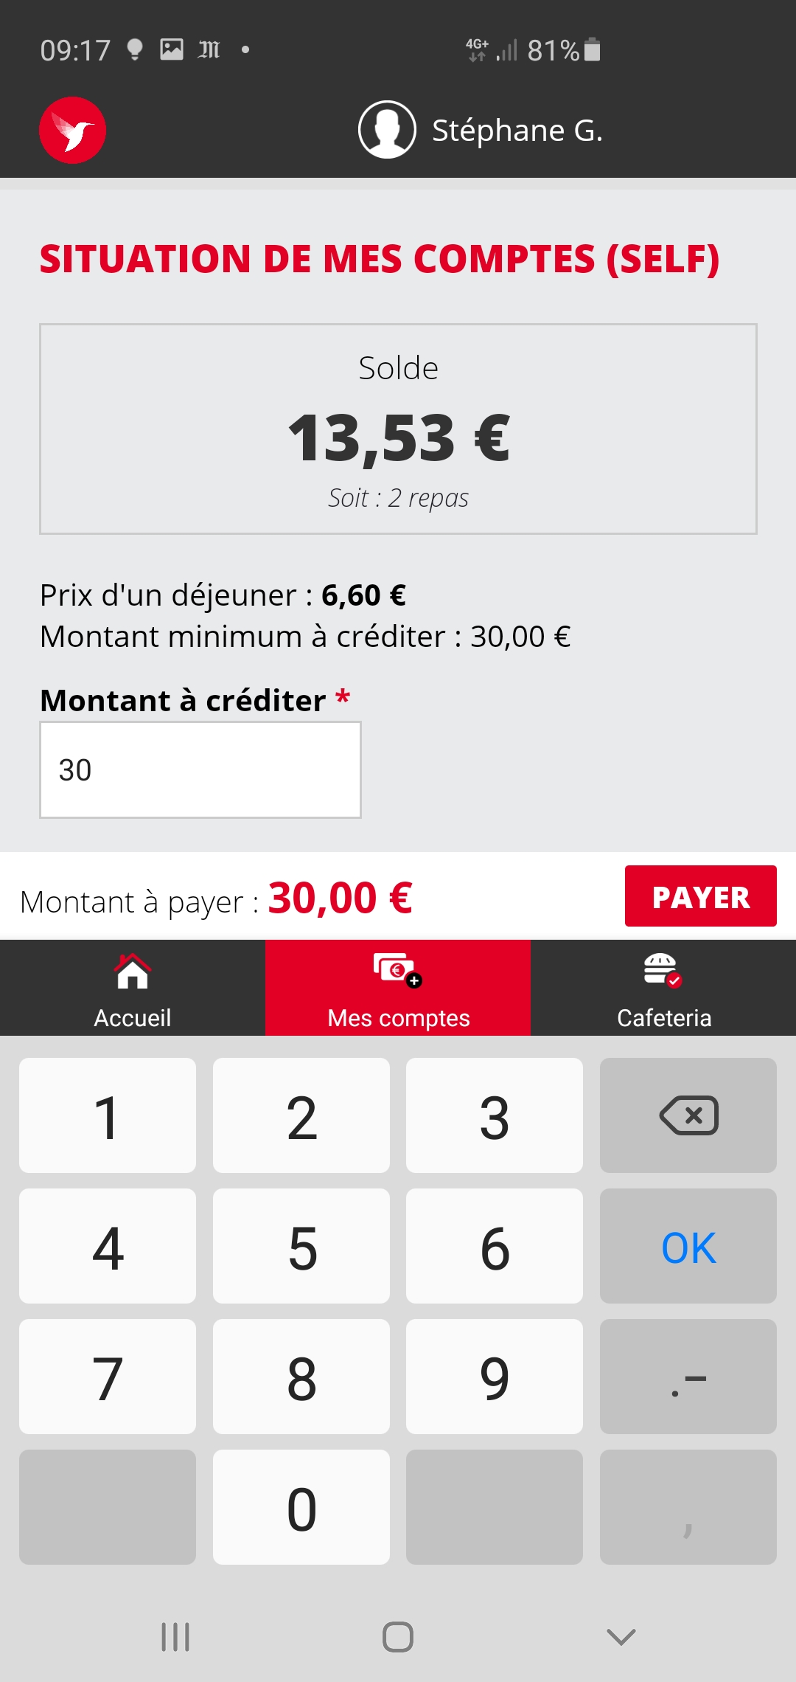
Ensuite, cliquez sur payer et sélectionner un montant minimum de 30€

Slide 14
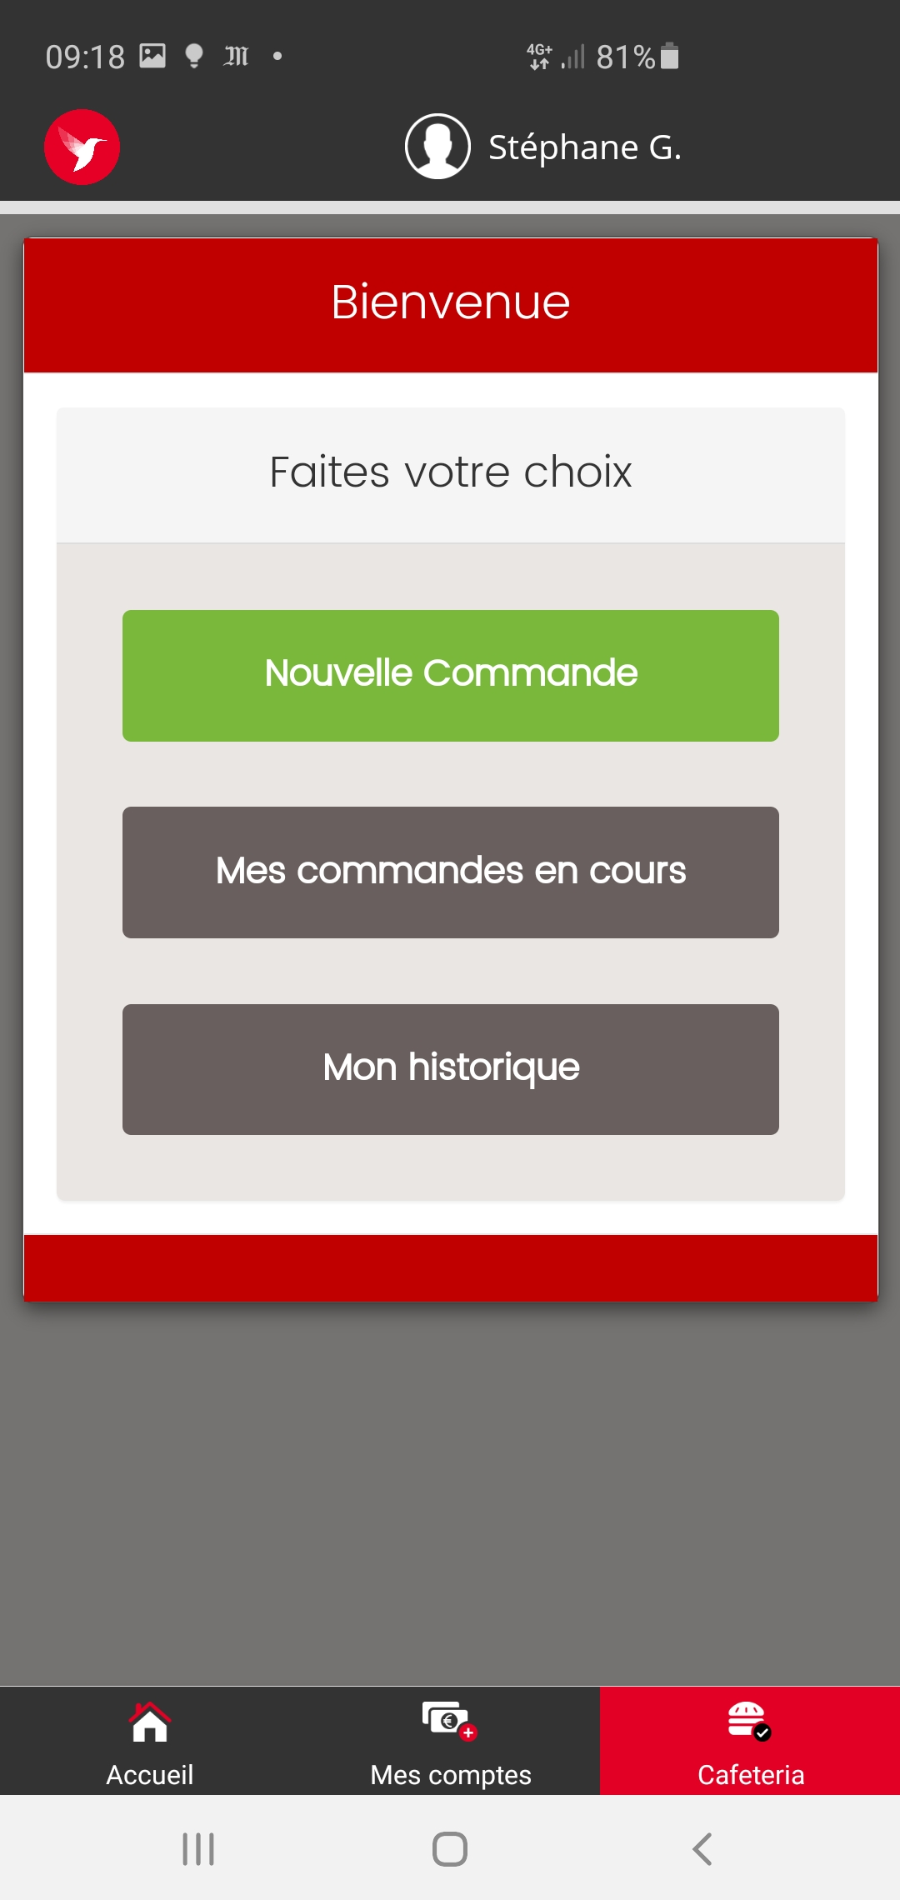
Cliquez sur « Cafétéria » en bas à droite et ensuite cliquez sur nouvelle commande.

Slide 15
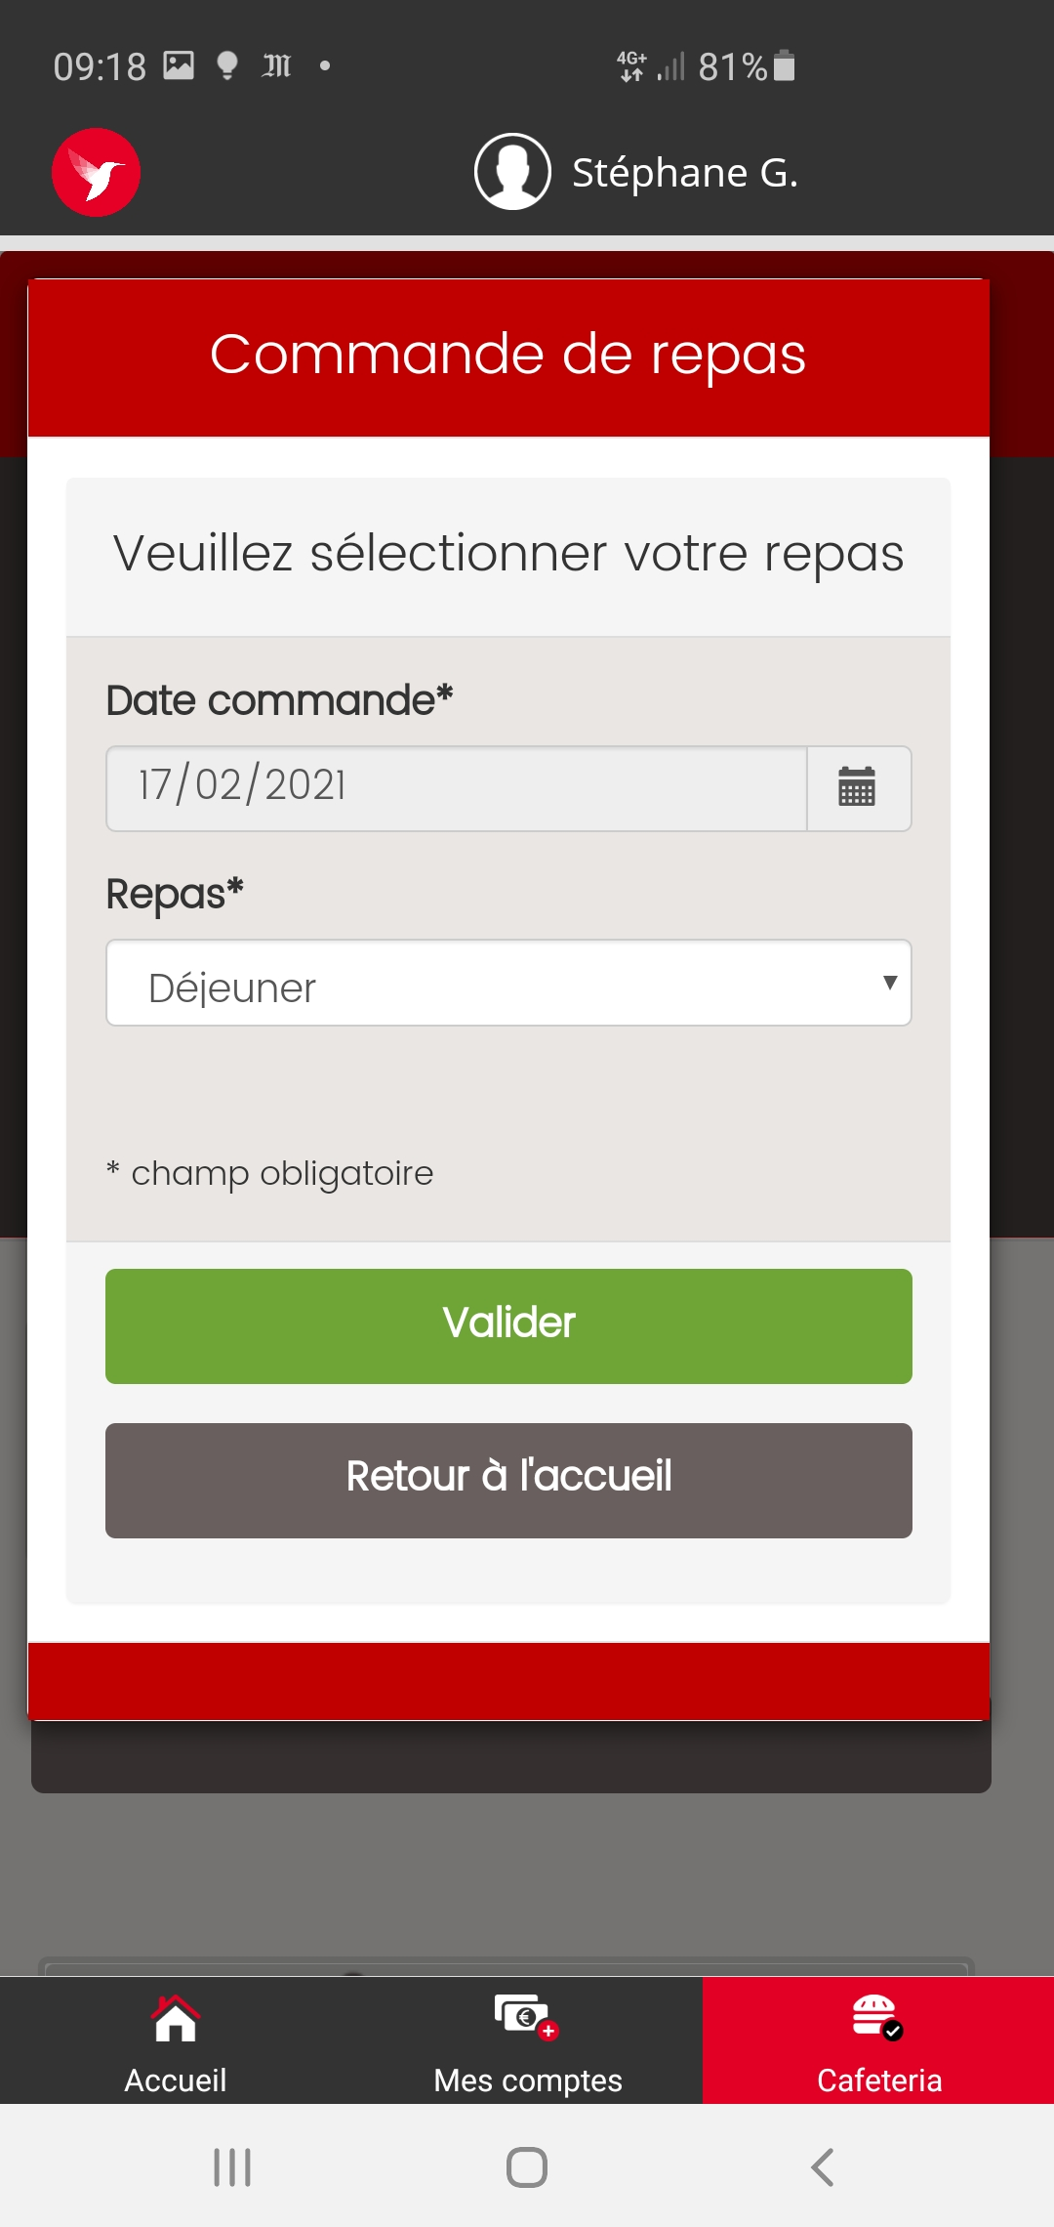
Remplissez les champs demandés et cliquez sur « Valider »

Slide 16
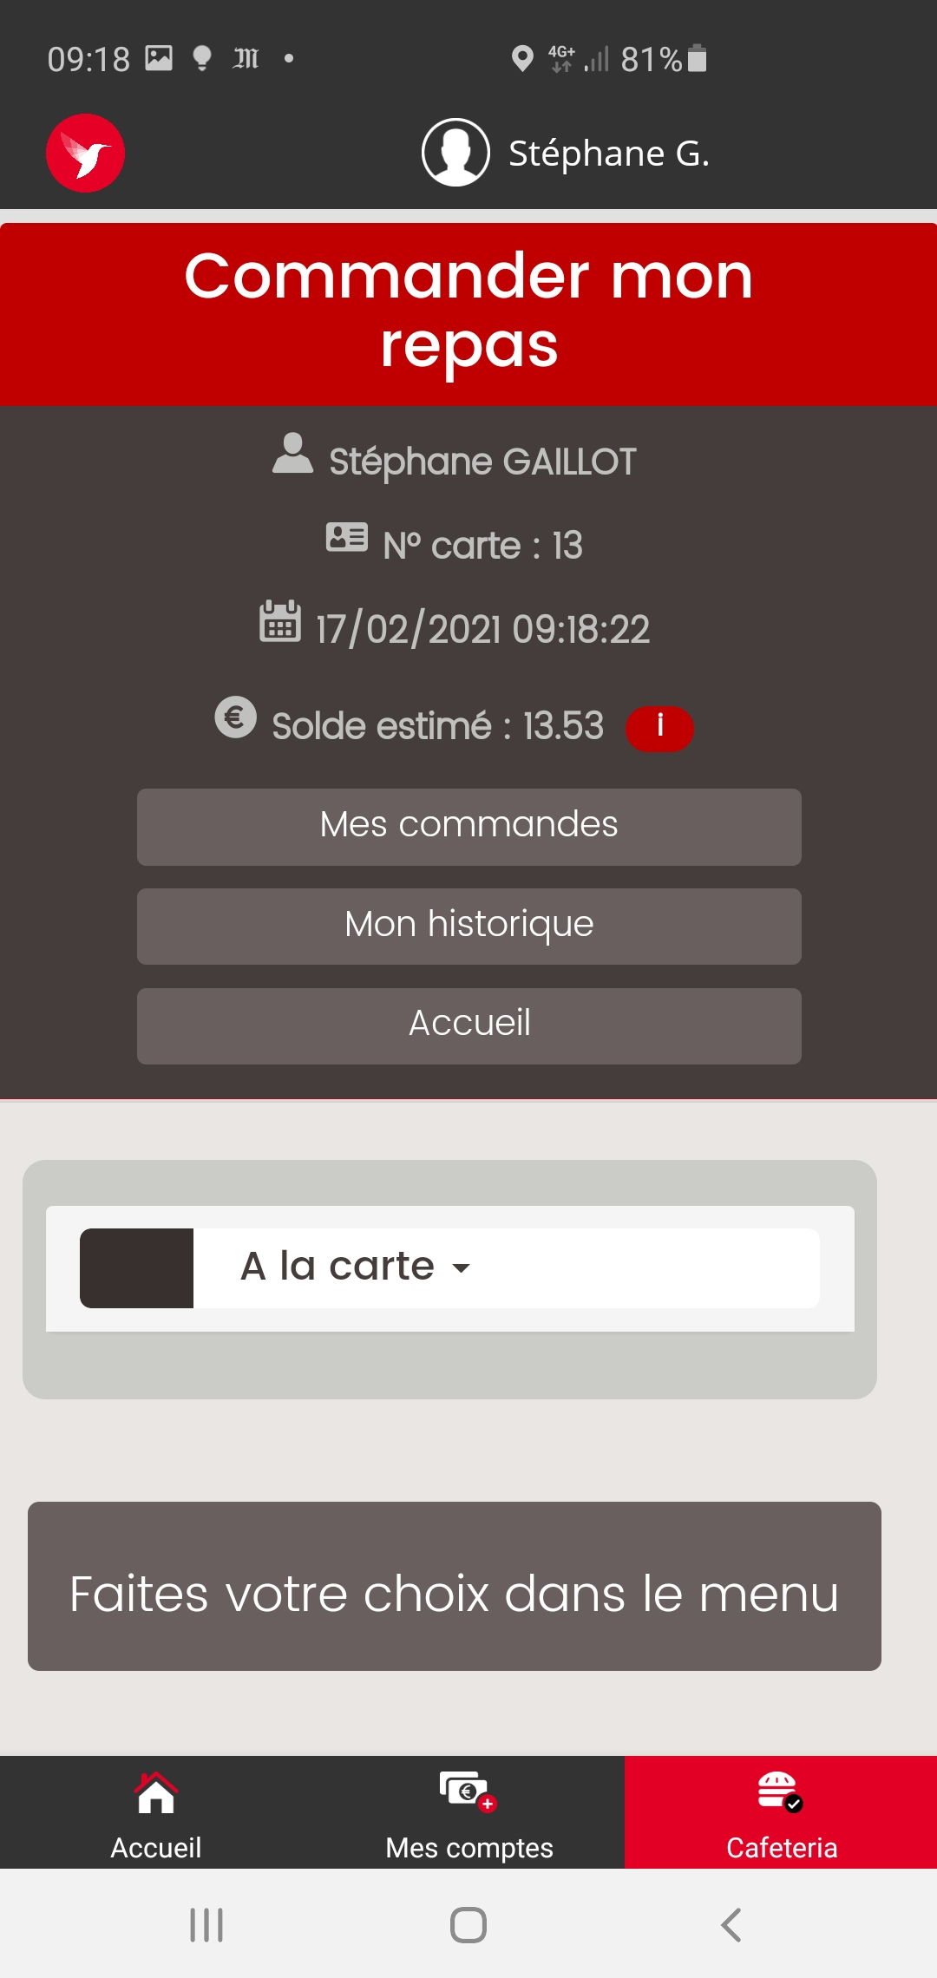
Cliquez sur « Faîtes votre choix dans le menu»

Slide 17
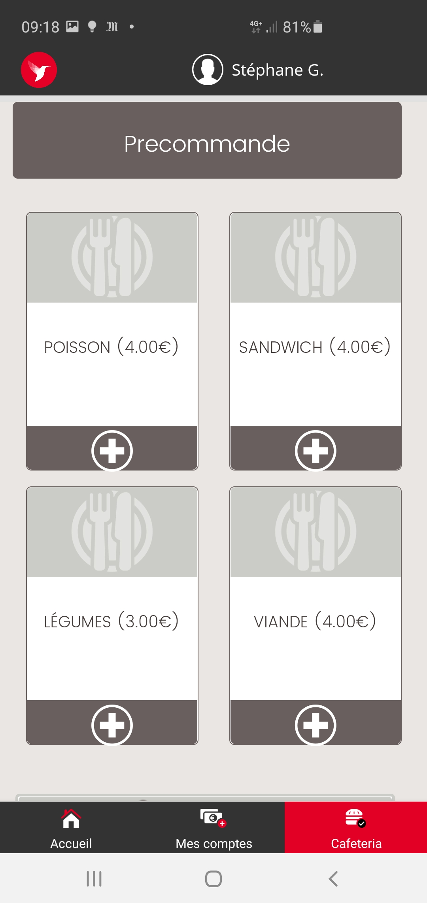
Sélectionnez ce que
vous voulez COMMANDER

Slide 18
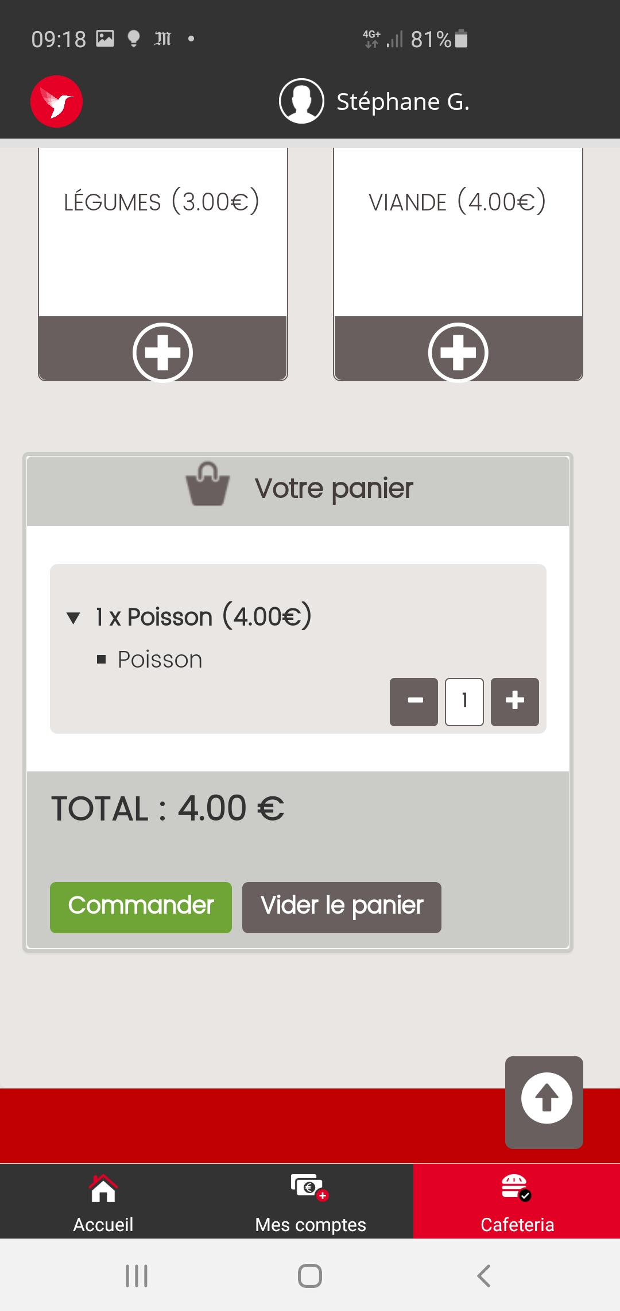
Cliquez sur le bouton « Commander »

Slide 19
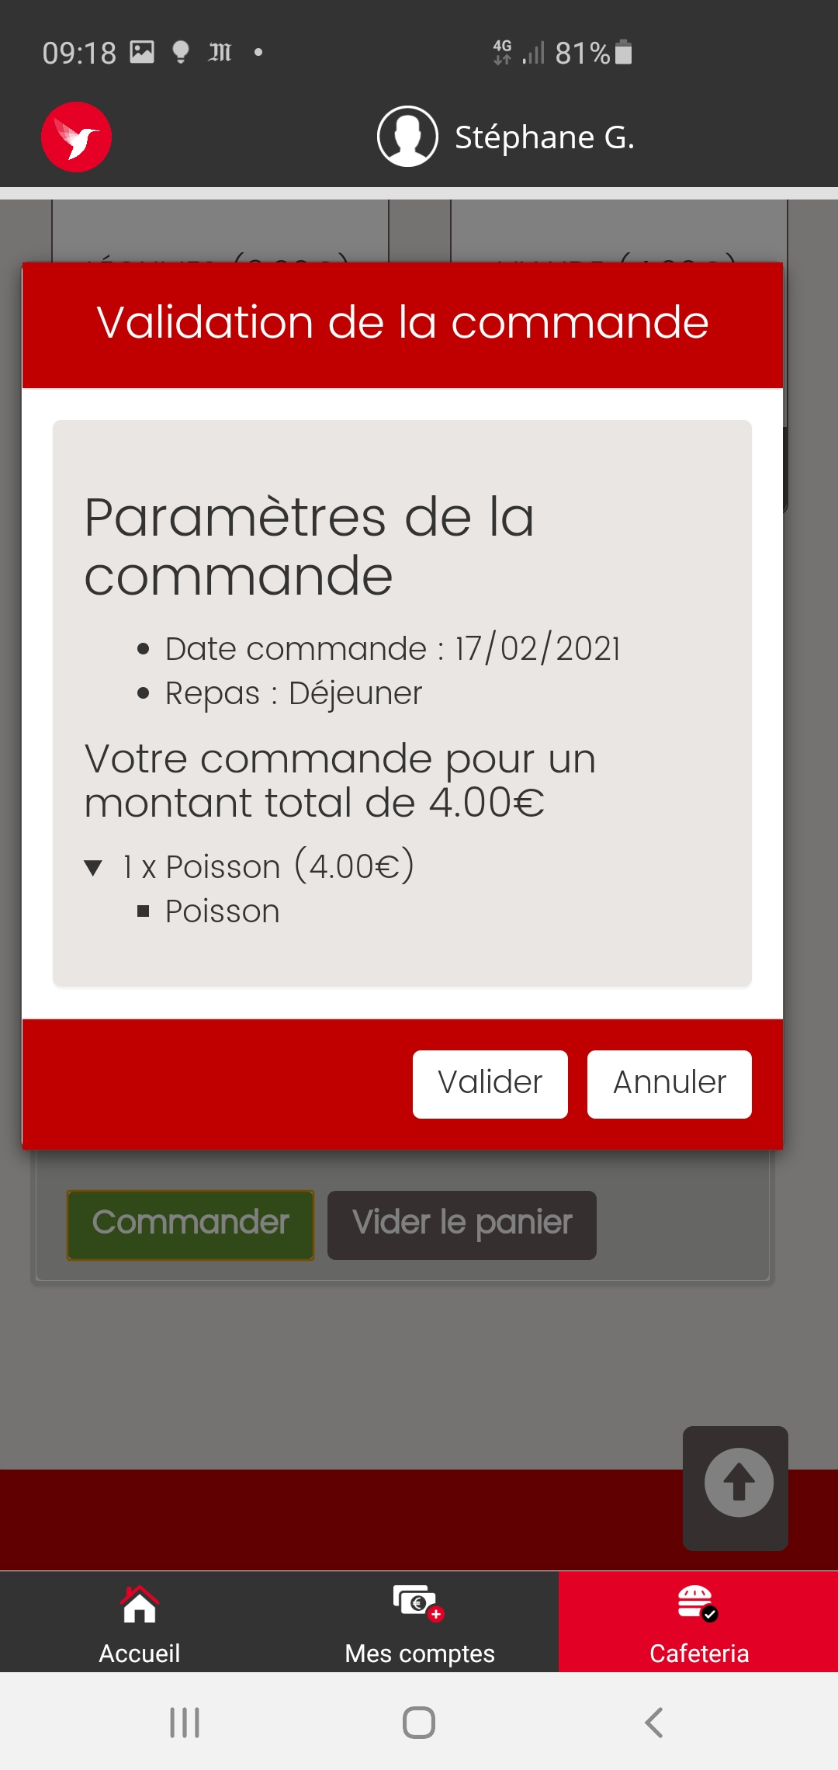
Validez votre commande

Slide 20
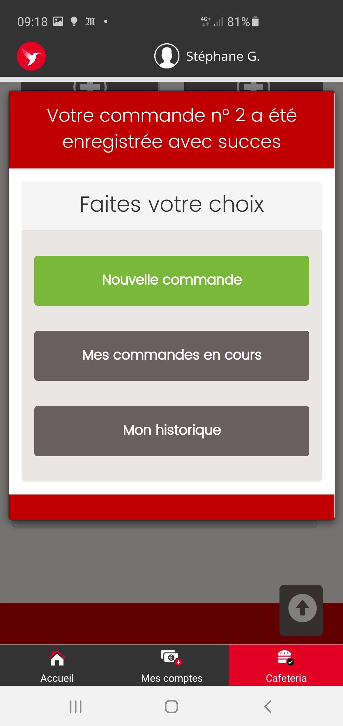
Message de validation de la commande

Slide 21
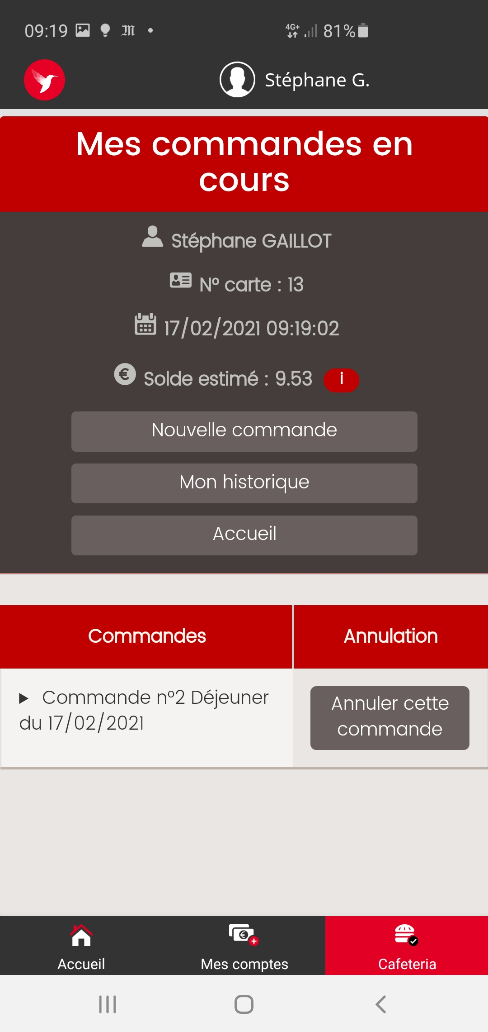
POUR ANNULER LA COMMANDE
Allez dans « Mes commandes en cours »
Cliquez sur « annuler cette commande » et ensuite validez

